Slide 1
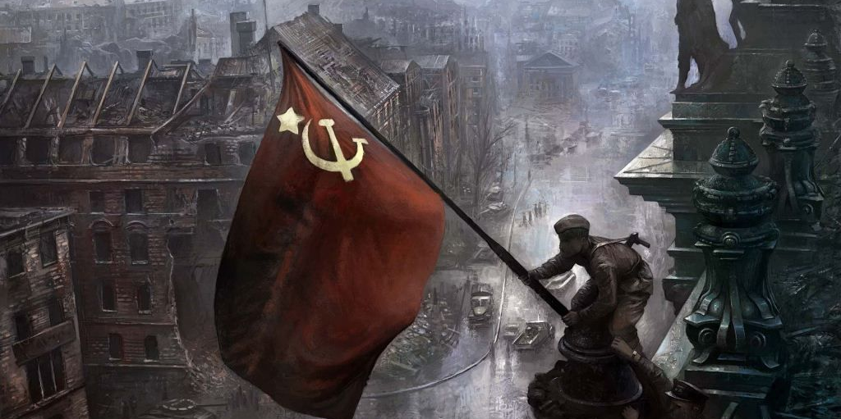
Великая отечественная война
1941-1945

Slide 2
ЦЕЛИ ЗАНЯТИЯ
1. Изучить предпосылки Великой Отечественной войны.
2. Ознакомиться с планами германского руководства в отношении СССР.
3. Проследить, как развивалась ситуация на фронте в разные периоды конфликта.
4. Рассмотреть ключевые битвы и операции Великой Отечественной войны.
5. Проанализировать причины победы советского народа.
6. Закрепить знание о цене Победы.

Slide 3
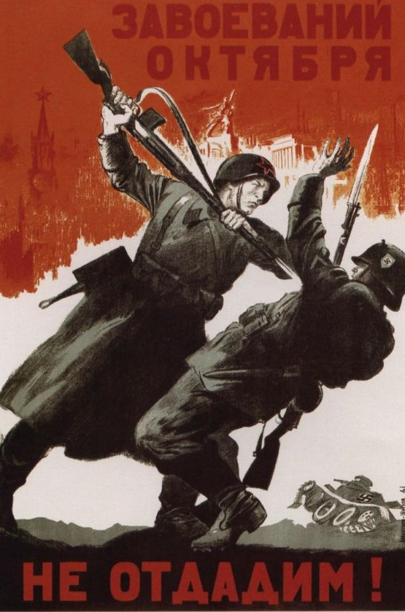
определение
Великая Отечественная война – война СССР начавшаяся с вторжения на его территорию войск гитлеровской Германии и ее союзников, важнейшая часть Второй мировой войны. Для СССР эта война была справедливой и оборонительной, для его противников – агрессивной и захватнической.
Война завершилась разгромом Германии и ее союзников, освобождением оккупированных территорий Европы и свержением фашистских режимов.

Slide 4
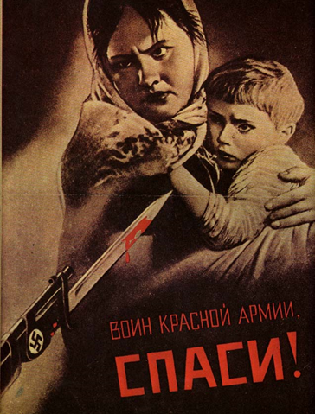
Предпосылки войны
1. Идеологическое противостояние советской коммунистической идеи, провозглашающей равенство и дружбу между разными народами, и германской фашистской идеологии, делящей людей на представителей «расы господ» и «расы рабов».
2. Жажда военного реванша у населения Германии и ее руководства, униженного поражением в Первой мировой войне и тяжелыми условиями мира, навязанного победителями.

Slide 5
Предпосылки войны
3. Политика руководства Германии, направленная на отвоевание «жизненного пространства» у «неполноценных народов», к которым были причислены славяне и другое население СССР.
4. Желание Германии уничтожить последнего возможного противника на континенте, что позволило бы принудить к заключению мира Великобританию и тем самым выйти из Второй мировой войны победителем.

Slide 6
Предпосылки войны
5. Развал дипломатической системы сдерживания агрессии в Европе и длительная политика умиротворения Германии со стороны Великобритании и Франции.
6. Грабительский характер немецкой экономики привел к тому, что без новых завоеваний она могла впасть в стагнацию и даже вовсе схлопнуться. Захват новых территорий, тяжелый труд миллионов рабов и разграбление других стран стали ее естественными методами.

Slide 7
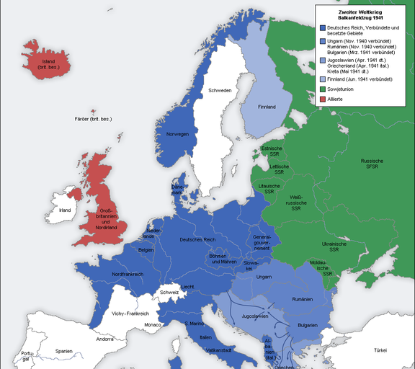
Ситуация в европе

Slide 8
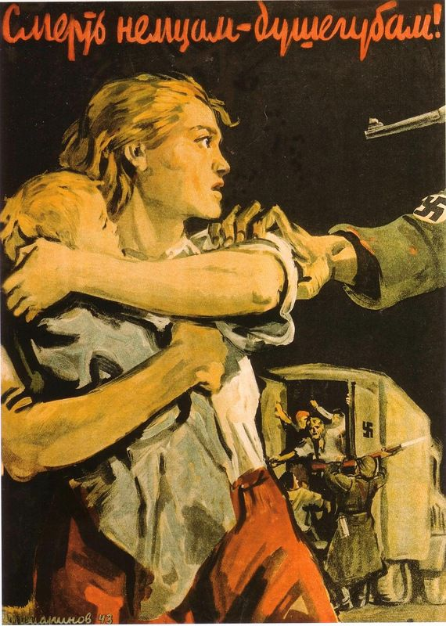
Планы германии
1. Внезапно атаковать СССР, не смотря на существующий Договор о ненападении.
2. Разгромить Красную Армию на всей протяженности фронта и лишить СССР возможности к сопротивлению.
3. За два-три месяца полностью захватить всю западную часть СССР, Москву и Ленинград, дойти до линии А-А, то есть Архангельск-Астрахань.
Данные планы руководство Германии намеревалось реализовать в ходе операции «Барбаросса».

Slide 9
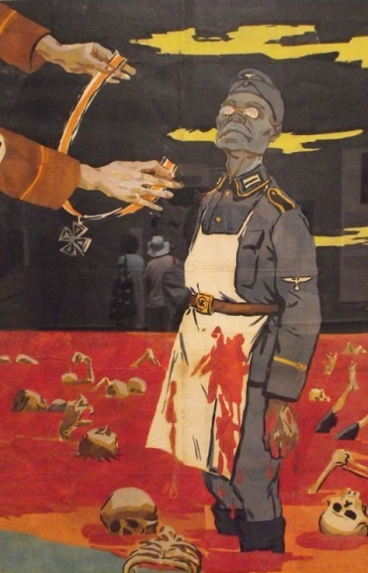
План «ост»
С 1940 года фашистское руководство Германии вело разработку плана «Ост». Согласно этому плану:
- Захваченные территории СССР должны были быть заселены немцами.
- Население захваченных территорий СССР должно было быть либо изгнано, либо уничтожено, либо стать рабами немцев.
- Выжившие остатки советского народа должны были быть раздроблены и рассорены между собой, а со временем и вовсе исчезнуть.
Положения плана «Ост» начали реализовываться после нападения на СССР, но его разработка была прекращена в 1943 году, когда стало ясно, что Германия проиграет эту войну.

Slide 10
коллаборанты
Для борьбы против СССР и советского народа, немецкие фашисты привлекали на свою сторону близких по идеям людей из других стран, в том числе жителей СССР и эмигрантов.
Пособниками гитлеровской агрессии становились националисты всех мастей, местные тайные фашисты, обозленные на советскую власть белоэмигранты. Все они заявляли о любви к своим народам (русским, украинцам, белорусам, татарам, эстонцам, латышам и т. д.), но работали вместе с гитлеровцами над их уничтожением.
Немецкие военные все равно считали этих изменников людьми второго сорта и поручали им самую неприятную и тяжелую работу. Коллаборанты занимались казнями пленных, убийствами мирных граждан СССР, охотой на партизан, рыли для хозяев окопы и выносили помои. За свою измену они не заслужили ничего, кроме презрения немцев и ненависти соотечественников.
Все пойманные коллаборанты в дальнейшем предстали перед советскими военно-полевыми трибуналами и судами.

Slide 11
СООТНОШЕНИЕ СИЛ
Германия развернула против СССР три группы армий. В них входили 157 дивизий, включая 17 танковых и 13 механизированных, и 18 бригад.
На западном направлении СССР имел 15 армий, находившихся как вдоль границы, так и в глубине советской территории. В них входили 172 дивизии, включая 40 танковых.
Не смотря на то, что у СССР было больше дивизий, они были укомплектованы не полностью и дислоцировались рассредоточено. Немецкие войска имели многократное преимущество в численности на направлениях своих главных ударов – иной раз даже десятикратное.

Slide 12
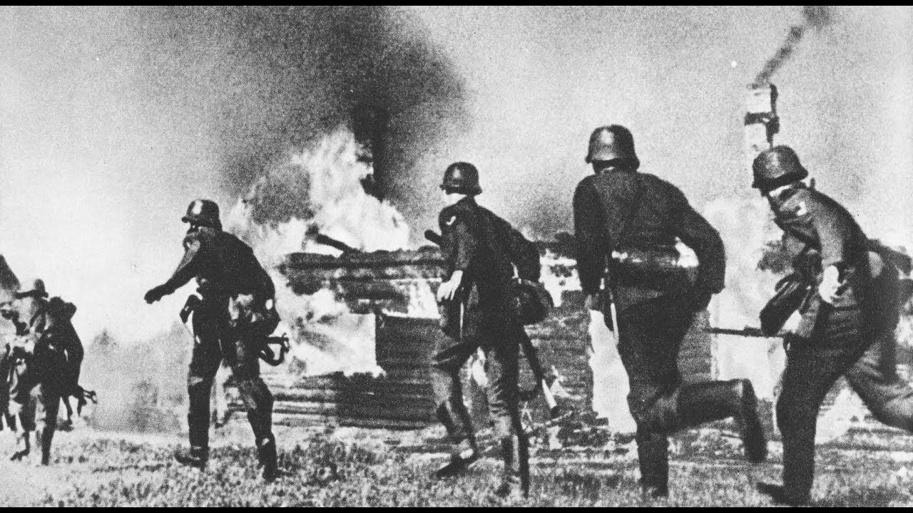
Первый период войны
22 июня 1941 – 18 ноября 1942

Slide 13
Приближение войны
Накануне нападения Германии на СССР, резко возросло число сигналов, сообщающих о близящейся войне. Руководитель СССР Иосиф Сталин проводил очень осторожную политику, поскольку опасался, что СССР могут обвинить в нападении на Германию, что может привести к заключению мира между немцами и Великобританией и их совместной войне против СССР. Сталин требовал как можно более точной информации о дате возможного нападения, но все имеющиеся каналы сообщали разные даты и выбрать какую то одну было невозможно.
Тем не менее, руководство СССР очень ответственно относилось к поступающей информации. В июне 1941 года боеготовность страны достигла максимума за всю историю.

Slide 14
Директива №1
С 13 июня советские части, дислоцированные на западе страны, начинают получать приказы о готовности к отражению агрессии. Наиболее близкий к границе первый эшелон обороны должен был занять имеющиеся позиции и ожидать прибытия второго эшелона, выдвинувшегося к нему на поддержку.
21 июня была издана Директива №1. В ней до красноармейцев и моряков доводилась информация о готовящемся 22-23 июня нападения Германии и ожидающихся в связи с этим провокациях. Советские военные получили приказ на провокации не поддаваться и привести все силы в полную боевую готовность.

Slide 15
Германская агрессия
22 июня, без объявления войны, войска Германии и ее союзников вторглись в СССР. Нападение началось с массированного артиллерийского обстрела и воздушных бомбардировок как военных объектов, так и советских городов.
Из-за действия немецких диверсантов, заброшенных в СССР накануне войны, многие советские командующие не получили Директиву №1, либо не получили оперативную информацию по нападению. Это привело к огромным потерям и невозможности оказать организованное сопротивление.

Slide 16
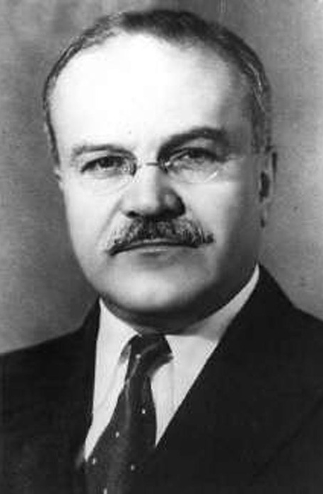
Обращение молотова
22 июня, в 12 часов дня, народный комиссар иностранных дел и заместитель Сталина Вячеслав Молотов обращается к советских гражданам по радио.
В своем обращении Молотов рассказывает об агрессии Германии и выражает уверенность в том, что война закончится победой советского народа.
Именно в этом обращении война с Германией впервые называется Великой Отечественной.

Slide 17
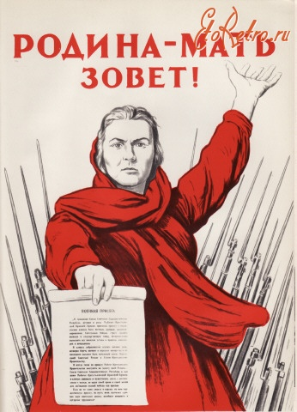
мобилизация
С первых часов войны СССР стал нести большие потери как в личном составе, так и в оружие, боевых машинах и боеприпасах. Для компенсации этих потерь страна ступила на путь мобилизации. Отныне и до конца войны весь труд и усилия советских граждан были посвящены лишь одному – победе в войне.
После обращения Молотова в миллионы мужчин и женщин подали прошения с просьбой о зачислении из в ряды Красной Армии и Флота для борьбы с немцами. Благодаря массовому притоку добровольцев за полторы недели с начала войны было набрано 144 новые дивизии.

Slide 18
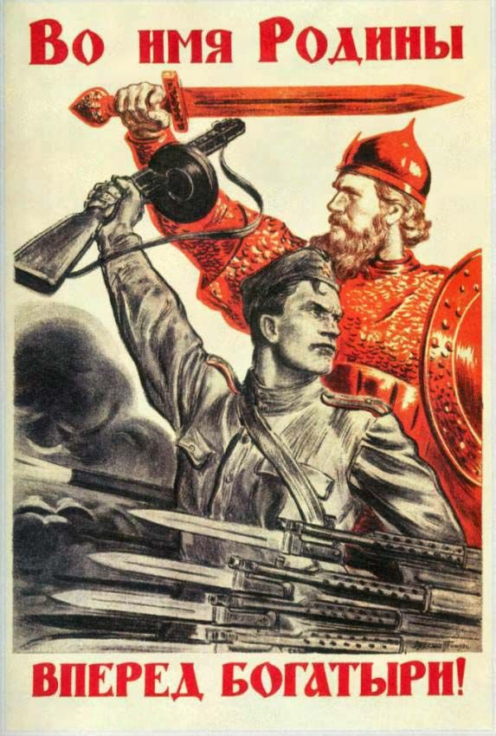
Летне-осенняя кампания 1941 -1
Начало войны стало для СССР очень неудачным. Стратегическая инициатива сразу оказалась в руках Германии, а нашим оставалось только обороняться. Неожиданность удара, значительное превосходство немцев на главных направлениях и невозможность организовать оборону привели к угрозам окружения многих советских частей. Началось отступление и вывод этих частей из под удара, с целью перегруппироваться в тылу и снова вступить в бой.
К концу июня 1941 года западный фронт СССР был окружен и разгромлен, но войска второго эшелона обороны сформировали новый западный фронт.

Slide 19
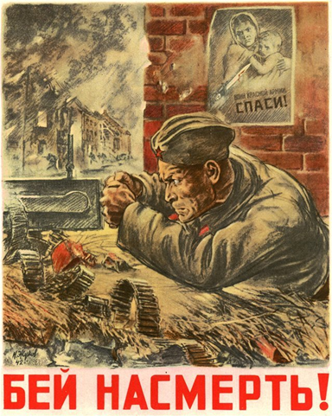
Летне-осенняя кампания 1941 -2
С целью срыва немецкого наступления, фронт провел три стратегические оборонительные операции: прибалтийскую, белорусскую и львовско-черновицкую. Наступление немцев остановить не удалось, но его темпы оказались существенно ниже, чем планировал противник.
С 7 июня по 26 сентября продолжалась неудачная оборона Киева. Город защитить не удалось, немцы окружили и разбили его защитников. Потери СССР составили около 500 тысяч человек.
10 июля – 10 сентября проходило Смоленское сражение, в ходе которого Красная Армия пыталась перехватить инициативу у немцев. Сражение завершилось поражением СССР, были потеряны последние танковые корпуса.

Slide 20
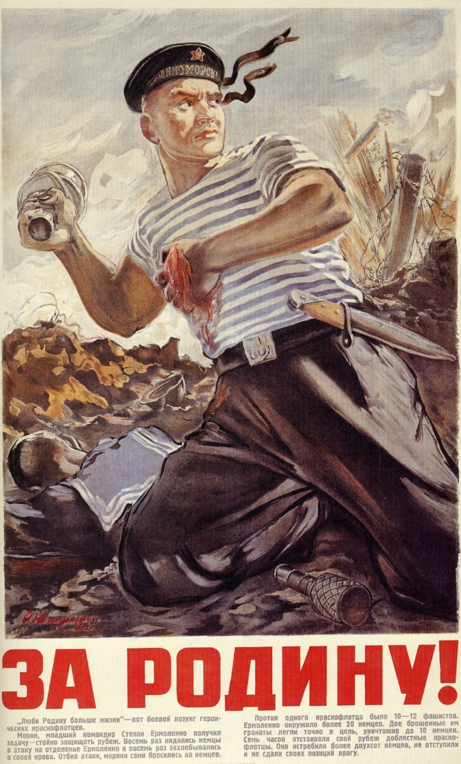
Летне-осенняя кампания 1941 -3
К концу осени немецкие войска захватили Литву, Латвию, Эстонию, Молдавию, Белоруссию. Почти полностью была захвачена Украина, оккупированы значительные территории России. Были утрачены важные промышленные и сельскохозяйственные центры, крупные города, самые населенные регионы страны.
На оккупированных территориях немцы сразу начали создавать свои органы власти. Начался геноцид советского народа, угон рабов в Германию, эксплуатация ресурсов нашей страны.

Slide 21
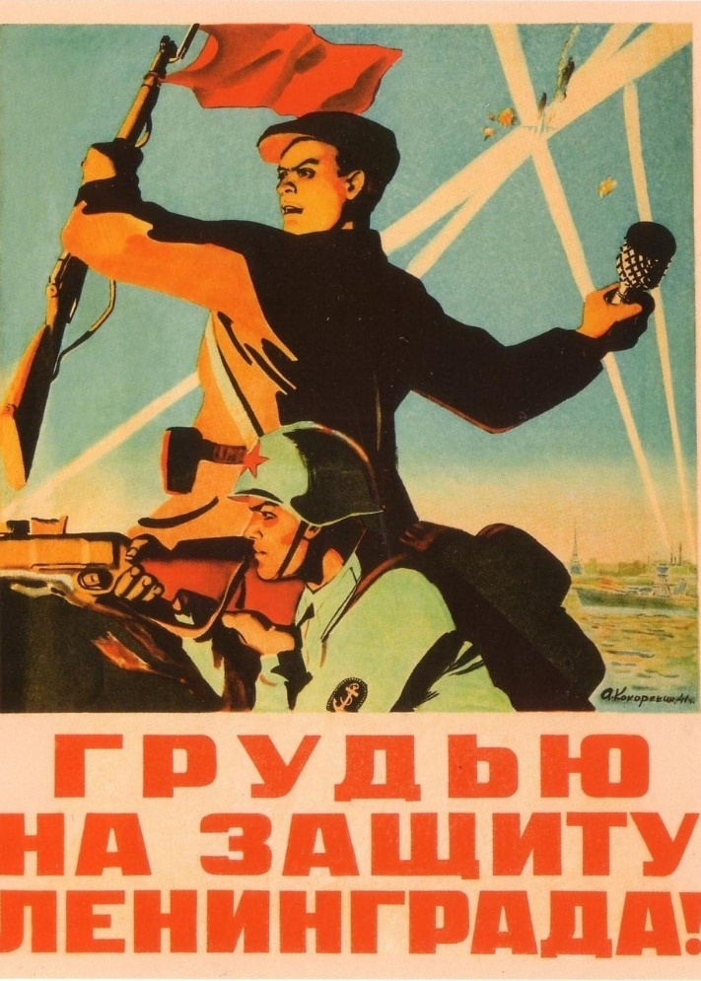
Блокада ленинграда
8 сентября 1941 года немецкие войска замыкают кольцо осады вокруг Ленинграда. Начинается блокада, длившаяся 872 дня.
По плану Гитлера, Ленинград должен был быть уничтожен, а Ленинградская область должна была отойти Финляндии, которая воевала на стороне Германии и обеспечивала блокаду города с севера.
Благодаря мужеству и стойкости жителей города и его защитников, Ленинград выстоял даже в самые тяжелые дни, когда пищи и топлива не хватало никому. При обороне города погибли около 400 тысяч солдат и офицеров. 630 тысяч человек стали жертвами голода.

Slide 22
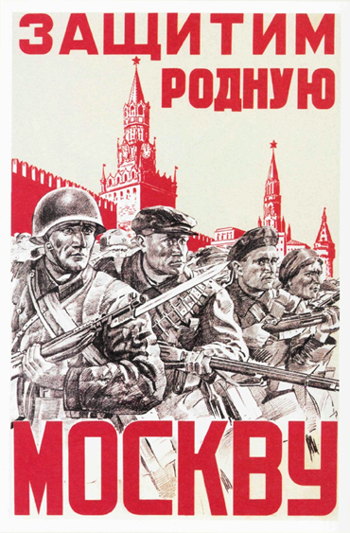
Битва за москву -1
Уже 30 сентября 1941 года враг начинает угрожать столице СССР. В планы немцев входило окружить город с северо-запада и юго-запада, после чего взять в кольцо вместе с защитниками, как уже было сделано в Киеве.
Гитлер считал, что это сражение решит исход войны, поэтому бросил в бой почти 2 миллиона человек (против 1,25 миллиона советских защитников).
Город укреплялся силами самих горожан. Сотни тысяч москвичей вступили в трудовые отряды и народное ополчение. К ним на помощь шли сибирские и дальневосточные дивизии.

Slide 23
Битва за москву -2
Не смотря на эвакуацию практически всех государственных органов, Верховный Главнокомандующий Иосиф Сталин отказался покидать Москву.
7 ноября 1941 года, в Москве прошел традиционный ежегодный парад в честь Великой Октябрьской Социалистической Революции. Сталин выступал на параде перед защитниками города.
«На вас смотрит весь мир как на силу, способную уничтожить разбойничьи орды немецких захватчиков. На вас смотрят порабощённые народы Европы, подпавшие под иго немецких захватчиков, как на своих освободителей. Великая освободительная миссия выпала на вашу долю. Будьте же достойными этой миссии!» - сказал Верховный Главнокомандующий.
По своему значению проведение парада 7 ноября приравнивается к одной из важнейших операций 1941 года. Он воодушевил граждан СССР и придал им новые силы для борьбы с агрессором.

Slide 24
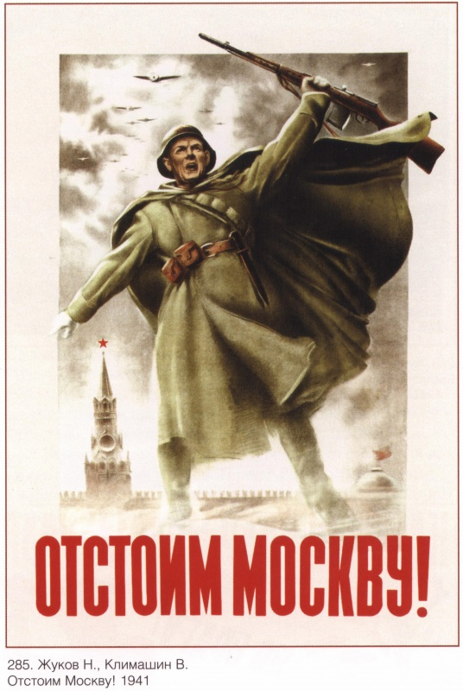
Битва за москву -3
15 ноября немцы предпринимают последний бросок на Москву. Не смотря на то, что передовые отряды Вермахта уже видели дома на окраине города, а бои начались в пригороде, в столицу немцы так и не вошли. Упорное сопротивление защитников города привело к истощению немецких дивизий и из-за огромных потерь они остановились.
5 декабря Красная Армия переходит в контрнаступление под Москвой. Войска трех фронтов наносят удар по немецким дивизиям и вынуждают их начать отступление.
8 декабря Гитлер вынужденно подписывает приказ о переходе Вермахта к обороне на всем советско-германском фронте. Блицкриг и операция «Барбаросса» были окончательно сорваны.

Slide 25
Зимняя кампания 1942
После того, как наступление немцев было остановлено, советское командование решает как можно скорее, пока враг не оправился, нанести по нему удар.
В соответствии с планом стратегического наступления, с декабря 1941 года были проведены несколько операций: Ржевско-Вяземская стратегическая наступательная операция и Керченско-Феодосийская десантная операция, а затем и Барвенково-Лозовская наступательная операция.
Все эти наступления противнику удалось отразить с большими потерями для Красной Армии. Тем не менее, немцев удалось отбросить от Москвы еще на 100 километров.

Slide 26
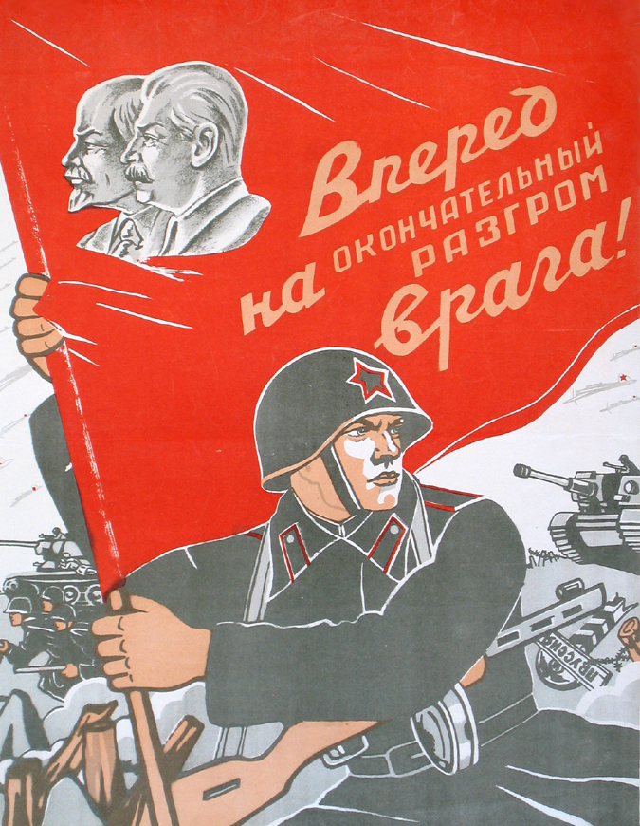
Летне-осенняя кампания 1942
Весной попытки отбросить немцев были продолжены. Но из-за просчетов в планировании операций они не увенчались успехом.
Харьковская операция, проходившая 12-28 мая, завершилась окружением сил Красной Армии и прорывом немцев к Волге. Немцы снова начали наступать, пытаясь захватить Советский Кавказ и отрезать Москву от поставок бакинской нефти. Чтобы не допустить этого, Красная Армия провела несколько оборонительных операций.
Ключевой из них стала оборона Сталинграда.

Slide 27
Срыв планов германии
Не смотря на первоначальные успехи немецко-фашистских войск, немцам не удалось реализовать свою доктрину молниеносной войны (Блицкриг). Благодаря упорному сопротивлению советских сил, операция «Барбаросса» была сорвана. Война приобрела затяжной характер, к которому Германия не была готова.
Контрнаступление Красной Армии под Москвой и последующий разгром немецких сил в Сталинградской битве привели к тому, что стратегическая инициатива перешла от немцев к СССР. Теперь советское командование выбирало где будут проходить решающие бои, а Красная Армия не столько оборонялась, сколько наступала.
Шансы на победу Германии стремительно таяли.

Slide 28
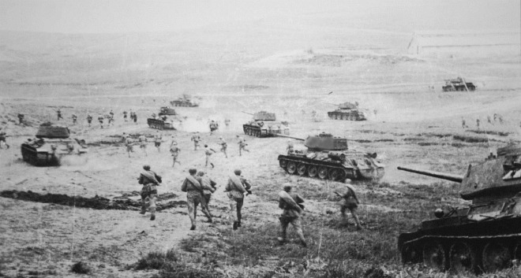
второй период войны
Ноябрь 1942 – декабрь 1943

Slide 29
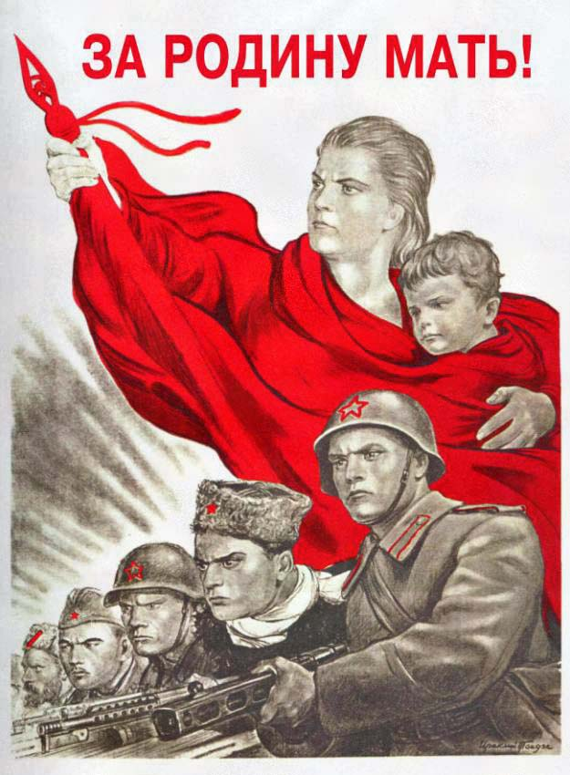
Сталинградская битва -1
17 июля 1942 года немцы начинают наступление на Сталинград. Как и в случае с наступлением на Москву, немцы задействовали огромные силы, численно превосходящие советских защитников. Гитлер стремился захватить город не только из-за его военного значения, но и потому, что он был назван в честь его злейшего врага.
Битва началась с массированного налета немецкой авиации. Немцы стремились уничтожить город бомбами и в первую неделю боев большая часть домов оказались уничтожены. Но это сыграло против немецких солдат – бойцы Красной Армии использовали руины разрушенных домов для обороны и скрытного перемещения по городу.

Slide 30
Сталинградская битва -2
28 июля 1942 года Иосиф Сталин издает приказ №228, широко известный под как «Ни шагу назад!». Этот приказ запрещал отход войск без приказа и положил начало формированию штрафных батальонов. Попасть в штрафбат можно было на правонарушение. После 2-3 месяцев службы в штрафбате или полученного ранения, штрафников переводили в обычные части.
Кроме того, были созданы заградительные отряды. Вопреки созданному в художественных фильмах образу пулеметных команд, которые расстреливали солдат в спины, в реальности заградотряды никогда ничем подобным не занимались. Это были небольшие группы военных, которые находились в тылу и в чью задачу входил прием отступающих или отбившихся от своих солдат, которых затем направляли в их части.

Slide 31
Сталинградская битва -3
Сражение в Сталинграде стало примером мужества и отваги советских граждан. До последней минуты в городе продолжало работать военное производство. Сражения за завод «Красный Октябрь» и Сталинградский тракторный завод вошли в историю – рабочие этих заводов продолжали ремонт танков даже тогда, когда бои шли в цехах.
В Сталинграде рождалась новая советская тактика городского боя, превосходившую немецкую доктрину. Бойцы Красной Армии умело использовали сильные и слабые стороны противника, навязывали ему бой на выгодных для себя условиях короткой дистанции.
Бои шли за каждую улицу и за каждый дом. Знаменитый Дом Павлова был обычным полуразрушенным жилым домом, но из-за упорной обороны был обозначен на немецких картах как защищенная цитадель. Таких «цитаделей» в Сталинграде насчитывались десятки.

Slide 32
Сталинградская битва -4
Огромный урон врагу наносили советские снайперы, выбивавшие вражеских командиров, и огонь тяжелой артиллерии, косившей немцев без разбору. Постоянные контратаки советских штурмовых групп не давали закрепиться на захваченных позициях. Диверсанты и партизаны превратили быт немцев в кошмар. Боевой дух противника падал, среди немцев начала распространяться наркомания, участились самоубийства.
19 ноября 1942 года начинается операция «Уран». Красная Армия наносит удар по немцам и берет в окружение 6-ю армию под командованием фельдмаршала Фридриха Паулюса. Следом за «Ураном», 16 декабря, начинается «Малый Сатурн», отбросивший немцев и их союзников от города. Наконец, 10 января был дан старт операции «Кольцо».

Slide 33
Сталинградская битва -5
Операция «Кольцо» завершилась полным разгромом немецкой 6-й армии. Подразделения Красной Армии расчленили окруженного врага на две части, соединившись в районе Мамаева кургана, и принудили немцев к капитуляции под угрозой полного уничтожения.
Разгром немецко-фашистских сил под Сталинградом нанес тяжелейший удар по Германии и ее союзникам. Были разбиты две румынские, итальянская и венгерская армии. Чудовищные потери среди наиболее опытных войск не дадут оправиться Вермахту до самого конца войны, а в фашистских странах Европы они привели к началу политического кризиса. Часть союзных подразделений и вовсе были отозваны в тыл. Ранее тяготевшие к Германии политические режимы отныне становятся на путь нейтралитета.

Slide 34
Сталинградская битва -6
Победа под Сталинградом имела огромный отклик по всему миру.
Президент США Франклик Рузвельт писал Сталину по поводу награждения жителей города: «От имени народа США я вручаю эту грамоту городу Сталинграду, чтобы отметить наше восхищение его доблестными защитниками, храбрость, сила духа и самоотверженность которых во время осады с 13 сентября 1942 года по 31 января 1943 года будут вечно вдохновлять сердца всех свободных людей». Лучшие оружейники Великобритании изготовили наградной «Меч Сталинграда», который был вручен советской делегации на Тегеранской конференции. Общественные организации США, Канады и Англии собрали деньги для постройки в Сталинграде новых больниц.
Разгром немецких сил вдохновил участников антифашистского сопротивления в Европе. В оккупированной Польше стали появляться граффити, посвященные этой победе. Во Франции партизаны вели радиопередачи, сообщая французом об уничтожении тех немецких дивизий, что в 1940 году захватили их страну.
Во Второй мировой войне начался перелом.

Slide 35
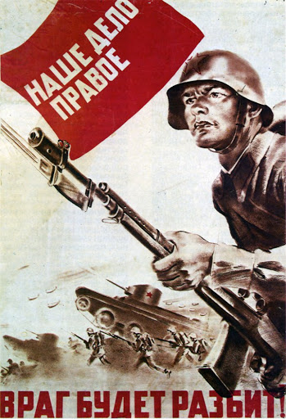
Курская битва -1
Курская битва, также известная как Курская дуга, началась 5 июля 1943 года и включала в себя несколько стратегических операций – оборонительных и наступательных.
Летом 1943 года фронт в районе Курска приобрел форму дуги, вытянутой в сторону немцев. Вермахт решил ликвидировать эту «дугу» и окружить находящиеся в ней советские силы. Красная Армия стремилась помешать этому.
Характер местность в районе Курска привел к тому, что в этом сражении были задействованы более 6 тысяч танков. Курская битва стала величайшим танковым сражением в истории.

Slide 36
Курская битва -2
Курская битва стала последней стратегической наступательной операции Вермахта на советском фронте. Эта была последняя попытка вырвать инициативу и изменить ход войны, который складывался не в пользу Германии.
Сражение началось с взаимных артиллерийских ударов и бомбардировок. После этого немецкие танки пошли в наступление, но не смогли прорваться через оборону Красной Армии. Потеряв значительное количество боевых машин, Вермахт не смог продолжить наступление и остановился.

Slide 37
Курская битва -3
12 июля в районе деревни Прохоровка произошел, возможно, крупнейший в истории встречный танковый бой. С обеих сторон в бою принимали участие около 1500 танков. Противник ударил по позициям Красной Армии под Прохоровкой, а советские танкисты контратаковали его.
К концу дня бой подошел к концу. Немцы не были разгромлены, но их наступление оказалось остановлено. 17 июля Красная Армия переходит в наступление и немецкие силы были отброшены на свои начальные позиции.

Slide 38
Курская битва -4
Успешная оборона Красной Армии измотала и обескровила врага. Это открывало хорошие возможности для наступления на противника.
12 июля Западный, Брянский и Центральный фронты начали Орловскую стратегическую наступательную операцию (операция «Кутузов»). А 3 августа силы Воронежского и Степного фронтов была начата Белгородско-Харьковская стратегическая наступательная операция (операция «Полководец Румянцев»).
Обе операции закончились победой Красной Армии. В честь освобождения городов Орла и Белгорода в Москве был впервые дан торжественный салют. В дальнейшем, торжественный салют давался после освобождения каждого крупного советского города. Сегодня Орел и Белгород известны также как «Города первого салюта».

Slide 39
Курская битва -5
Успех советского наступления было решено развить и придать ему стратегическое значение.
22 июля начинается Мгинская наступательная операция, известная также как «Третья битва у Ладожского озера». В ходе этого наступления были скованы значительные силы немцев, что не позволило им перебросить резервы на наиболее важные участки фронта.
7 августа началась Смоленская стратегическая наступательная операция (операция «Суворов»). В ходе своего наступления, Красная Армия разбила силы немецкой группы армий «Центр», освободила Смоленскую область и положила начало освобождению Белоруссии.
14 августа начинается Донбасская операция, во время которой силы Южного фронта прорвут оборону немцев на востоке Украины и полностью освободят Донбасский бассейн. Успешное наступление приводит к тому, что под угрозой окружения немцы начинают бегство с Кубани.

Slide 40
Курская битва -6
Последней крупной операций Курской битвы стала Черниговско-Полтавская наступательная операция, после которой началась Битва за Днепр. Эта операция по праву считается одним из самых грандиозных наступлений, в котором принимали участия силы трех фронтов. Операция завершилась практически полным освобождением от немецких оккупантов Левобережной Украины и Киева.
После Битвы за Москву в Великой Отечественной войне наметился коренной перелом. Он был закреплен победой под Сталинградом, а завершился победой в Курской битве. Теперь стратегическая инициатива прочно удерживалась командованием Красной Армии, а немцам оставалось только обороняться и отступать. Понесенные Германией потери лишили ее возможности проводить стратегические операции до самого конца войны.

Slide 41
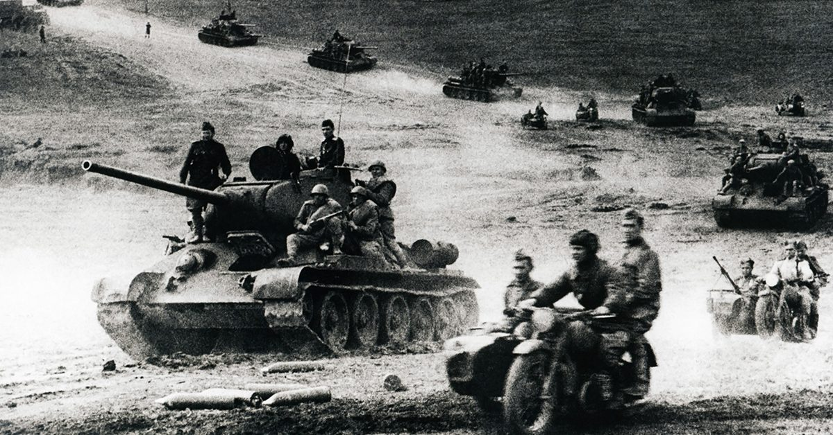
третий период войны
Январь 1944 – май 1945

Slide 42
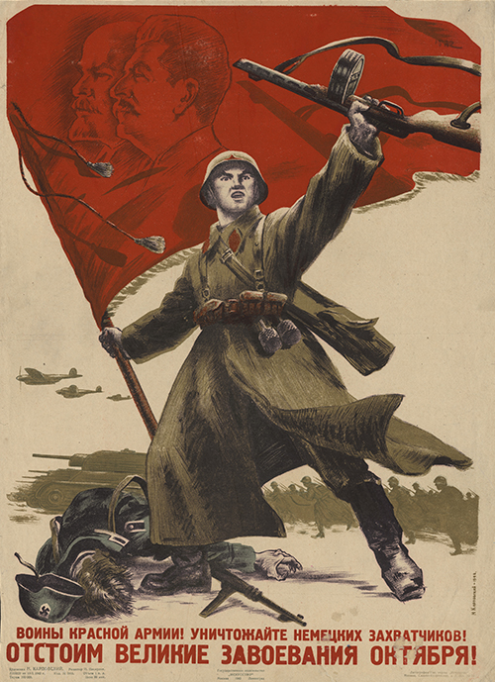
Тотальная война
Во время третьего периода войны Германия переходит к концепции тотальной войны и стремится мобилизовать все свои экономические и военные ресурсы перед лицом неминуемого поражения. Вермахт насыщается новейшими образцами вооружений, новой техникой и людьми. Вместе с тем, падает общий уровень подготовки немецких солдат и офицеров. Наспех набранные дивизии не могут стать заменой ветеранам европейских кампаний, уничтоженных под Сталинградом и Курском.
В Красной Армии наблюдается иной процесс. Вместе с ростом оснащенности повышается и уровень подготовки. Молодые красноармейцы попадали в части с закаленными боями ветеранами и сразу постигали их боевой опыт. Росло и оперативно-тактическое мастерство советских офицеров. Опыт проведения многочисленных операций стратегического уровня дает бесценный опыт и высшему руководству армии и государства..

Slide 43
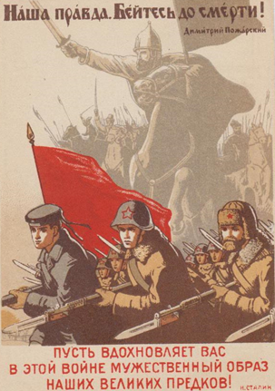
Десять сталинских ударов -1
Зимняя кампания 1944 года характеризуется грандиозными наступательными операциями Красной Армии. В историографии они также известны как «Десять сталинских ударов».
Первый удар – Ленинградско-Новгородская операция, в ходе которой была прорвана блокада Ленинграда, освобождены от оккупантов Ленинградская область, часть Эстонии и Карелии, а северной группировке врага было нанесено тяжелейшее поражение (14 января – 1 марта 1944).
Второй удар – Днепровско-Карпатская операция, где силами четырех фронтов была совершен внезапный разгром двух групп армий противника и освобождена территория Правобережной Украины (24 декабря 1943 – 17 апреля 1944).
Третий удар – Одесская и Крымская операция, в ходе которых от противника были освобождены Одесса и Крым соответственно (26 марта – 12 мая 1944).

Slide 44
Десять сталинских ударов -2
Четвертый удар – Выборгско-Петрозаводская операция, в ходе которой была в очередной раз прорвана финская Линия Маннергейма, освобождены оккупированные Финляндией территории СССР, а сама Финляндия была принуждена к подписанию мирного договора и в дальнейшем воевала на стороне Антигитлеровской коалиции против Германии (10 июня – 9 августа 1944).
Пятый удар – Белорусская операция, также известная как операция «Багратион». В ходе этой операции Красная Армия нанесла Германии крупнейшее военное поражение за всю историю немецкой армии. Была разгромлена группа армия «Центр», освобождены Белоруссия и Литва. Красная Армия вышла к советской границе и начала освобождение Европы от фашистской гегемонии (23 июня – 29 августа 1944).

Slide 45
Десять сталинских ударов -3
Шестой удар – Львовско-Сандомирская операция, в ходе которой была освобождена Западная Украина и началось освобождение юга Польши (13 июля – 29 августа 1944).
Седьмой удар – Ясско-Кишиневская операция, в результате которой была освобождена Молдавия, разбита и выведена из войны Румыния, а затем Болгария (20-29 августа 1944).
Восьмой удар – Прибалтийская операция, которая завершилась полным освобождением Прибалтики и окружением остатков группы армий «Север» в Курляндском котле (14 сентября – 24 ноября 1944).

Slide 46
Десять сталинских ударов -4
Девятый удар – Восточно-Карпатская и Белградская операции. В результате этих двух операций была освобождена Закарпатская Украина, часть Чехословакии и Югославии, а также столица последней, город Белград (8 сентября – 28 октября 1944).
Десятый удар – Петсамо-Киркенесская операция. По итогам этой операции была освобождена Северная Норвегия, а немецкие силы в Скандинавии были принуждены к эвакуации (7 ноября – 1 октября 1944).
В результате Десяти сталинских ударов были разбиты 136 дивизий противника, освобождена вся территория СССР и началось освобождение Европы. Военный блок, ядром которого была гитлеровская Германия оказался разрушен.

Slide 47
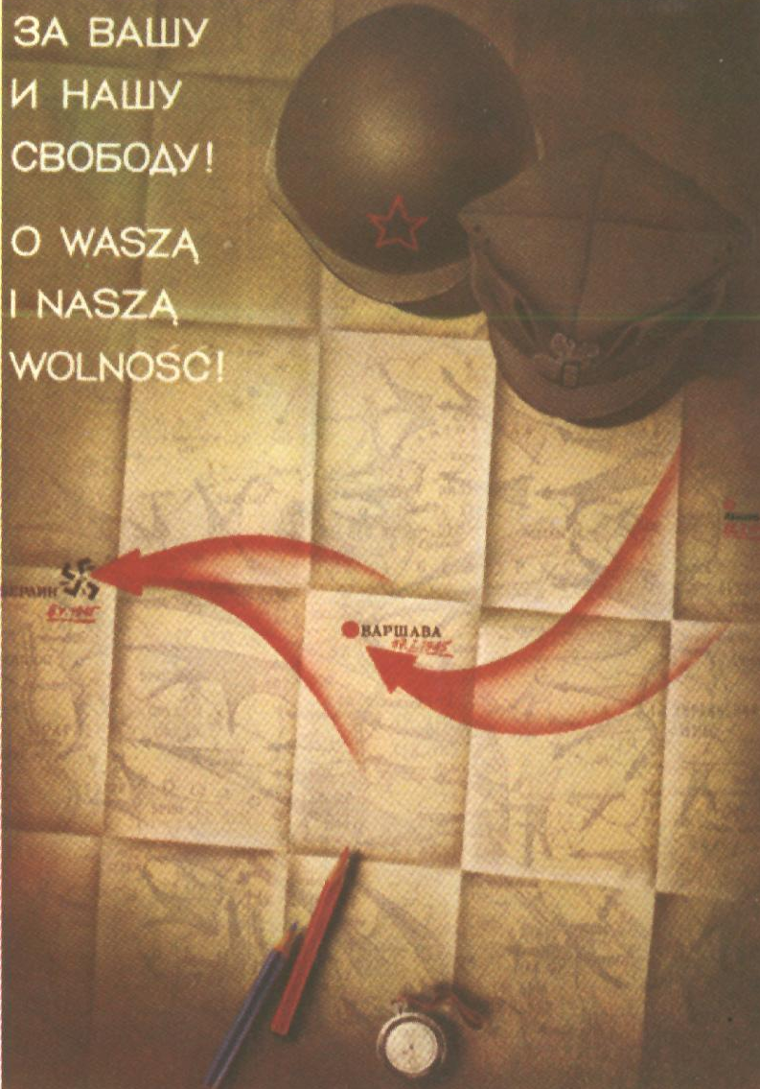
Освобождение Европы -1
Победа над гитлеровской Германией не могла осуществиться без разгрома ее союзников и освобождения народов, порабощенных германским штыком.
К началу 1945 года Красная Армия разбила и принудила к смене стороны в войне Финляндию, Румынию и Болгарию, освободила часть территорий Норвегии, Югославии и Чехословакии, большую часть Польши.
29 октября 1944 года начинается Будапештская операция Красной Армии. Она приводит к тому, что 20 января 1945 года новое правительство Венгрии подписывает мир с Советским Союзом.

Slide 48
Освобождение Европы -2
12 января 1945 начинается Висло-Одерская операция. В ходе самого стремительного в истории военного наступления, была очищена территория Польши к западу от Одера.
13 января 1945 начинается Восточно -Прусская операция. В ходе боев Красная Армия освободила север Польши и часть Восточной Пруссии, а также окружила значительные силы противника.
16 марта начинается Венская наступательная операция, в ходе которой советские силы освобождают территорию Чехословакии и Австрии.

Slide 49
Освобождение Европы -3
С 10 февраля по 4 апреля успешно проходит Восточно-Померанская операция, в ходе которой Польше были возвращены ее исторические земли, а Красная Армия открыла дорогу для наступления на Берлин.
С 6 по 9 апреля проходит Кенингсбергская операция, в результате которой был взят город Кенингсберг и ликвидирована большая часть группы армий «Север».
К середине апреля большая часть захваченных Германией стран была освобождена, ее союзники были разбиты. Но цена свободы европейских народов была высока. Около 3 миллионов солдат и офицеров Красной Армии отдали свои жизни во имя освобождения Европы.

Slide 50
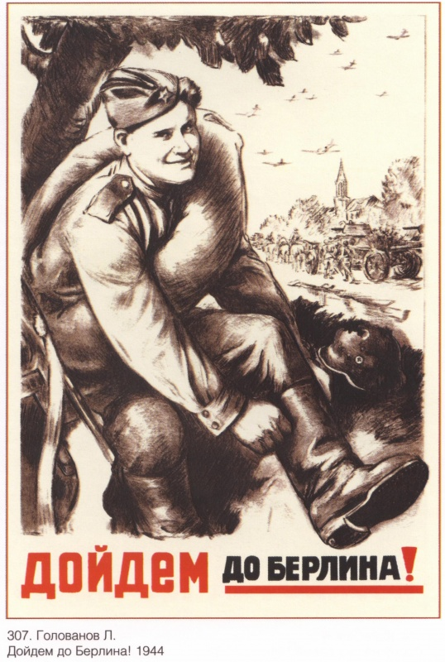
Берлинская битва -1
Основные силы немецкой армии были разбиты, но впереди оставалось самое сложное – уничтожить врага в его логове. Красная Армия стояла перед воротами в Берлин, который вместе с пригородами был превращен немцами в укрепленную цитадель.
16 апреля начинается Берлинская стратегическая наступательная операция. Красная Армия наступала силами трех фронтов, ширина наступления составила 300 километров. Для ликвидации последнего оплота гитлеровской агрессии были привлечены 2,5 миллиона красноармейцев, более 6 тысяч танков и 7 тысяч самолетов.

Slide 51
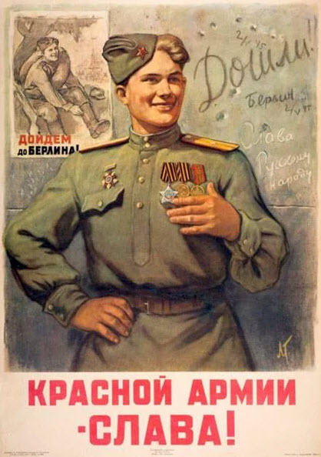
Берлинская битва -2
Берлинская операция стала триумфом советского командования, показателем его высочайшего военного мастерства. Используя маскировку и дезинформацию, советские командующие смогли сделать ожидаемое наступление неожиданным. Они грамотно использовали сложный ландшафт местности, вскрывали укрепленные позиции немцев, блокировали любые попытки прорывов и контратак, наносили один удар за другим. Никакие, даже самые лучшие укрепления, небыли в силах остановить лучших солдат и офицеров того времени.
25 апреля в 12 часов дня вокруг Берлина замкнулось кольцо окружения. Теперь осталось войти в город и покончить с врагом.

Slide 52
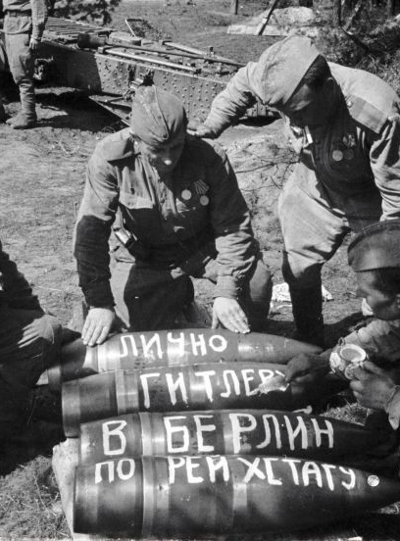
Штурм Берлина -1
Штурм столицы гитлеровской Германии представлял сложную задачу, но Красной Армии она была по плечу. Немецкое командование готовилось защищать город до последнего, под ружье ставили стариков и детей, фанатики-фашисты готовились не отдавать ни метра земли. В тоже время фашисты ведут расправы над своим собственным народом, «не оправдавшим надежд». Ярким примером этих преступлений является затопление берлинского метро, в котором погибли многие жители города, укрывшиеся в нем от войны.
28 апреля подразделения Красной Армии прорвали оборону противника и вышли к Рейхстагу. Завязались бои за центр города.

Slide 53
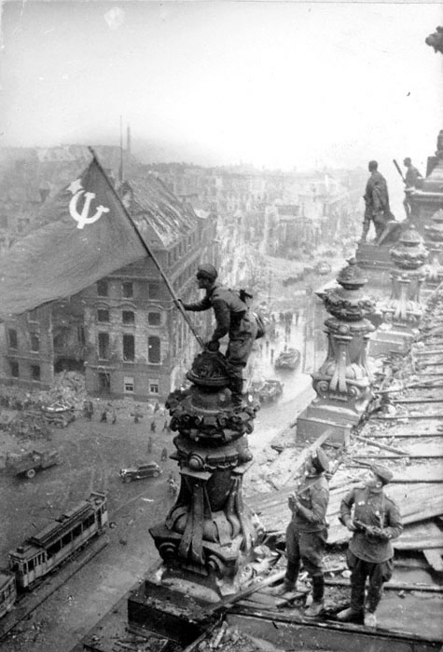
Штурм Берлина -2
30 апреля в 14 часов 25 минут лейтенант Рахимжан Кошкарбаев и рядовой Григорий Булатов водрузили первые знамена на здании Рейхстага, что ознаменовала начало захвата здания.
30 апреля в 21 час 45 минут бойцы 150-й стрелковой дивизии генерала Шатилова и 171-й стрелковой дивизии генерала Негоды овладели первым этажом здания.
Ранним утром 1 мая Алексей Берест, Михаил Егоров и Мелитон Кантария водружают над Рейхстагом штурмовой флаг 150-й дивизии, ставший Знаменем Победы.

Slide 54
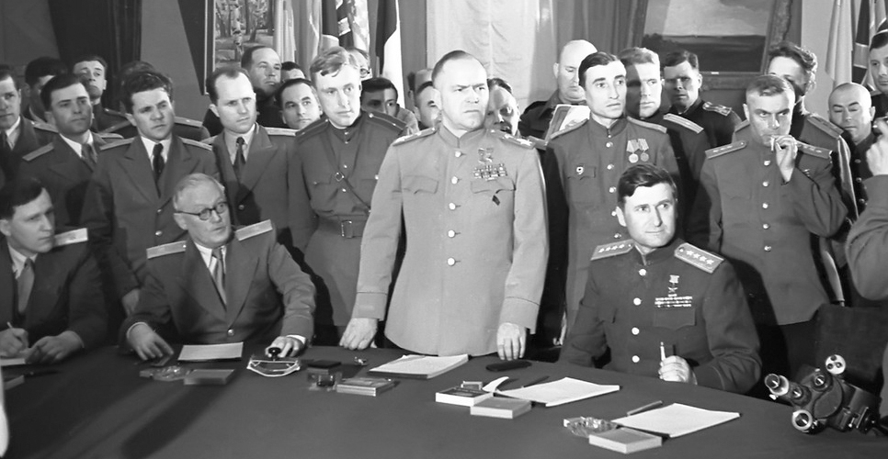
Капитуляция германии
Не смотря на попытки немцев сдаться США и Великобритании, Сталин настоял на советских условиях капитуляции. В ночь с 8 на 9 мая в берлинском предместье Карлсхорсте военное командование Германии подписало Акт о безоговорочной капитуляции.
Великая Отечественная война советского народа против немецко-фашистских захватчиков завершилась разгромной победой.

Slide 55
Причины победы ссср
1. Мужество и героизм солдат и командиров Красной Армии, массовый героизм защитников Отечества.
2. Стойкость и самоотверженность советских граждан-тружеников тыла.
3. Военное мастерство советского командования – Георгия Жукова, Константина Рокоссовского, Александра Василевского, Ивана Конева, Леонида Говорова, Кирилла Мерецкова и других.
4. Решительное и твердое руководство обороной со стороны Верховного Главнокомандующего Иосифа Сталина.
5. Высокая способность к мобилизации советской командно-административной экономики, которая превзошла германскую (даже с учетом порабощенных Германией экономик других стран Европы).
6. Передовой характер советской социально-экономической модели, превосходство интернационализма и социализма над шовинизмом, ксенофобией и фашизмом.
7. Умелая работа советских дипломатов и помощь союзников.

Slide 56
Домашнее задание
1. Подготовить доклады на следующие темы:
- Биография выдающегося полководца Великой Отечественной войны (один советский военачальник на ваш выбор).
- Советский тыл в годы Великой Отечественной войны.
- Пионеры-герои во время Великой Отечественной войны.
2. Написать сочинение на тему «Память о Великой Отечественной войне в моей семье». Сочинение выполняется на отдельных листках, на которых указываются следующие данные: фамилия и имя автора, группа, дата выполнения задания.

